Slide 1



ENSEIGNEMENTS EN ROBOTIQUE
Présentation réunion PARCOURS du 07/12/2022

Slide 2
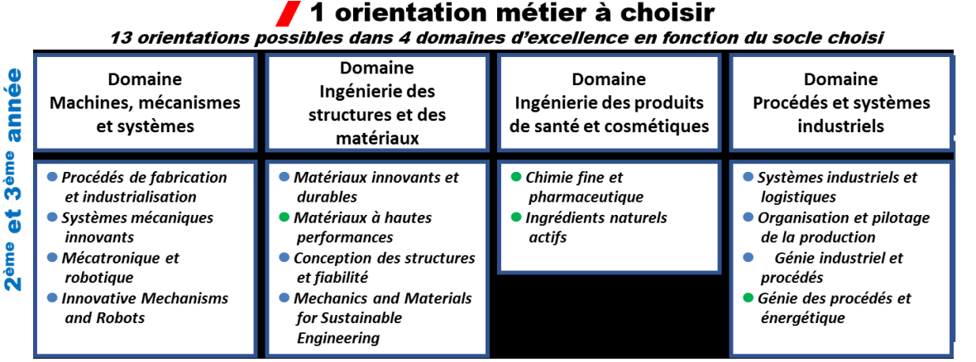
Enseignements en robotique
Enseignements en robotique pour les élèves ingénieurs
En 2ème et 3ème année du cycle ingénieur
Uniquement dans les domaines Machines, Mécanismes et Systèmes (MMS) et Procédés et Systèmes Industriels (PSI)
Contenu variable en fonction des orientations choisies
Enseignements théoriques et pratiques avec une tendance à augmenter la volumétrie des heures de TP

Slide 3

Thèmes principaux d’enseignement
Mécanismes et robots
Robotique et procédés
Robotique et mécatronique
Intégration en robotique
et cobotique
Théorie:
Mécanismes sériels /parallèles
Matrices de transformations
Jacobienne, Denavit-Hartenberg
Etc.
Théorie:
Mécanismes
Matrices de transformations
Lois de commande
Capteurs et actionneurs
Etc.
Pratique:
Cinématique des robots et repères
Singularités et espace de travail
Comportement dynamique
Simulation du comportement
Pratique:
Chaîne numérique et programmation
Process robotisés
Vision industrielle pour la robotique
Pratique:
Lois de commande
Capteurs et actionneurs
Vision et IA
Systèmes embarqués

Slide 4
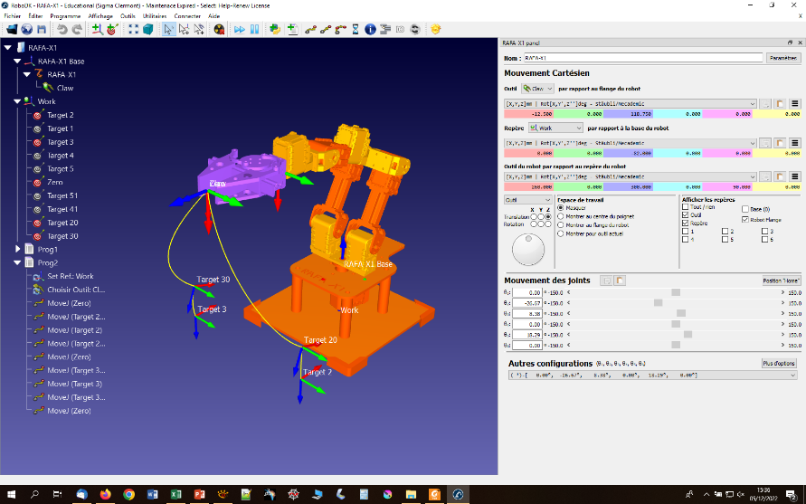
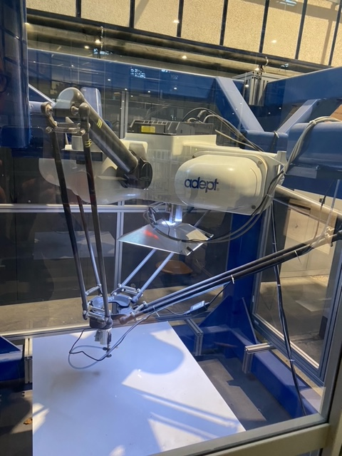
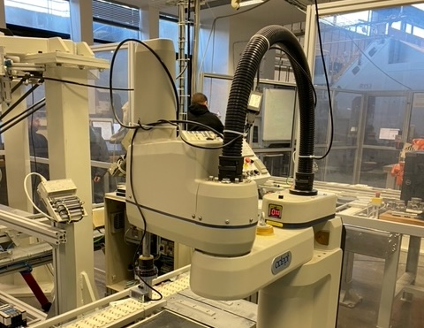
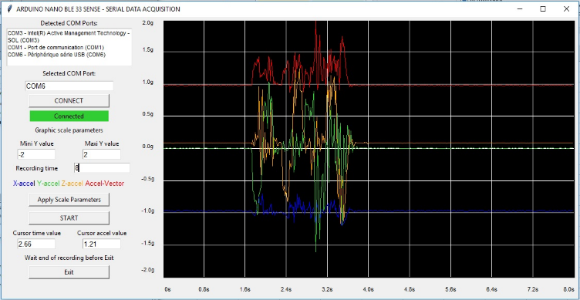
Matériels utilisés en travaux pratiques et cours
Mécanismes et robots
En simulation sur RoboDK
Identification de l’espace de travail
Types de singularités
Suivi de trajectoires
En manipulation sur robots
Différents robots: sériels 4 et 6 axes et parallèles 4 axes
Repères pièces / outils et transformées géométriques
Suivi de trajectoires et programmation
Influence des paramètres de suivi (précision, vitesse, accélération…) – Utilisation d’une centrale inertielle avec logiciel Open-Source « maison »

Slide 5
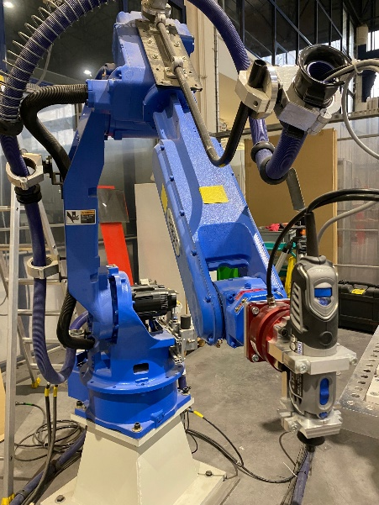
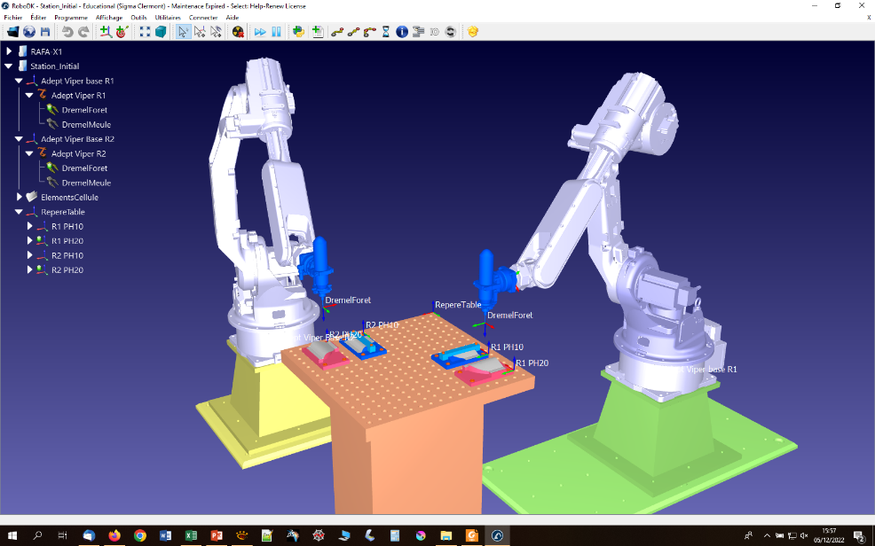
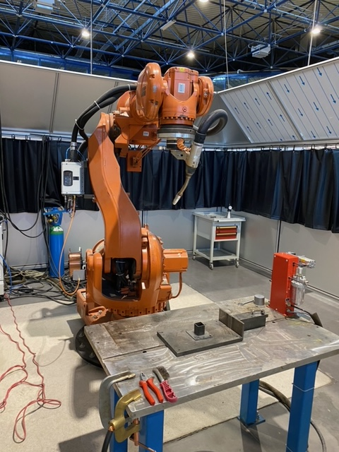
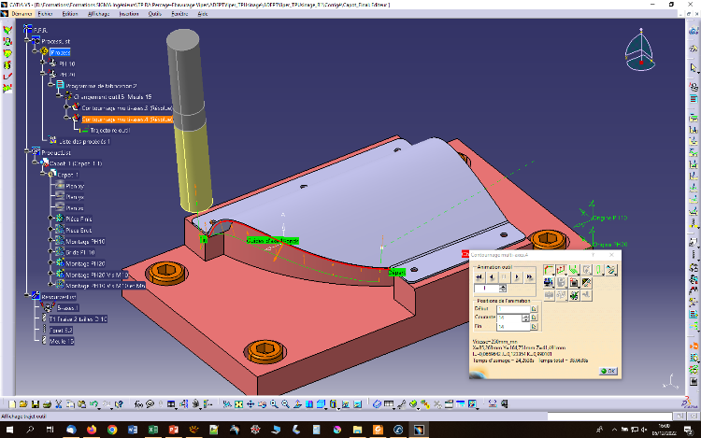
Matériels utilisés en travaux pratiques et cours
Robotique et procédés
En manipulation sur robots
Chaîne numérique complète pour des opérations de perçage et ébavurage (trajectoires sous CATIA, postprocessing RoboDK, usinage sur pièces réelles)
Soudage robotisé avec programmation par apprentissage et tests des paramètres du procédé
Programmation duale d’un robot réel et de son jumeau en VR puis
réalité mixte

Slide 6
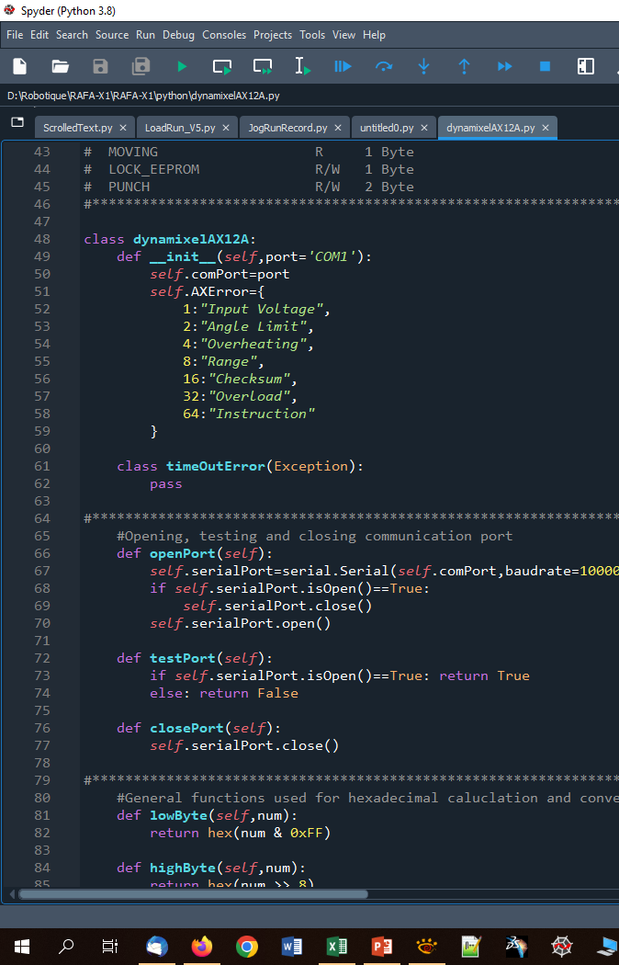





Matériels utilisés en travaux pratiques et cours
Robotique et mécatronique
En manipulation
Vision et tracking pour la robotique : Python + OpenCV pour analyses d’image, reconnaissance et suivi d’objets - Maquettes caméras pan-tilt, Arduino et Raspberry Pi
Utilisation de Machine Learning pour la reconnaissance d’image
Utilisation de ROS pour la commande de robots manipulateurs et mobiles – Simulation avec Gazebo
Casques VR (HTC Vive Pro), réalité mixte (Microsoft Hololens) et Unity 3D : simulation multi-physique et 3D
Choix Linux: Applications embarquées et temps réel
Choix logiciels Open Source: Pas de coûts de licences, installation sur les postes des étudiants

Slide 7
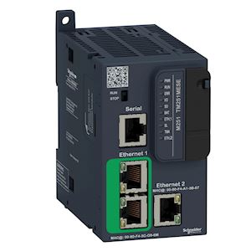
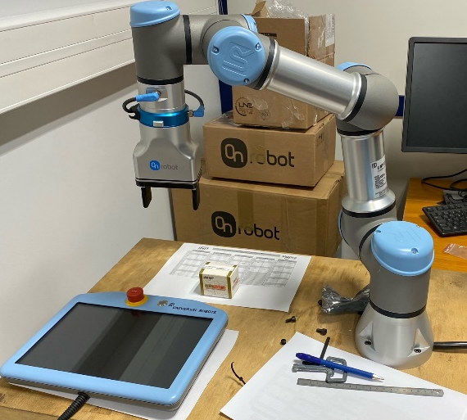
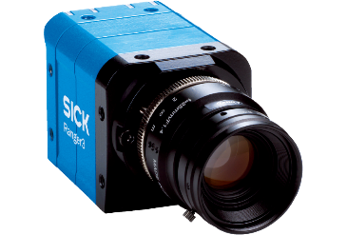
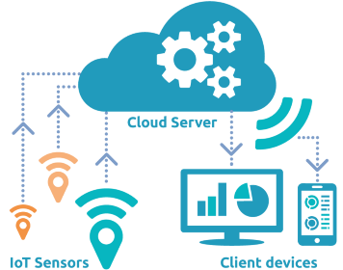
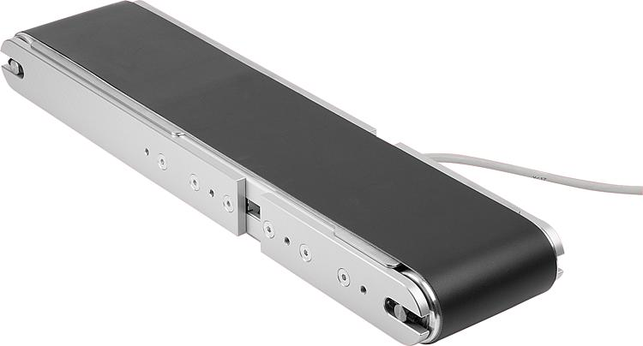
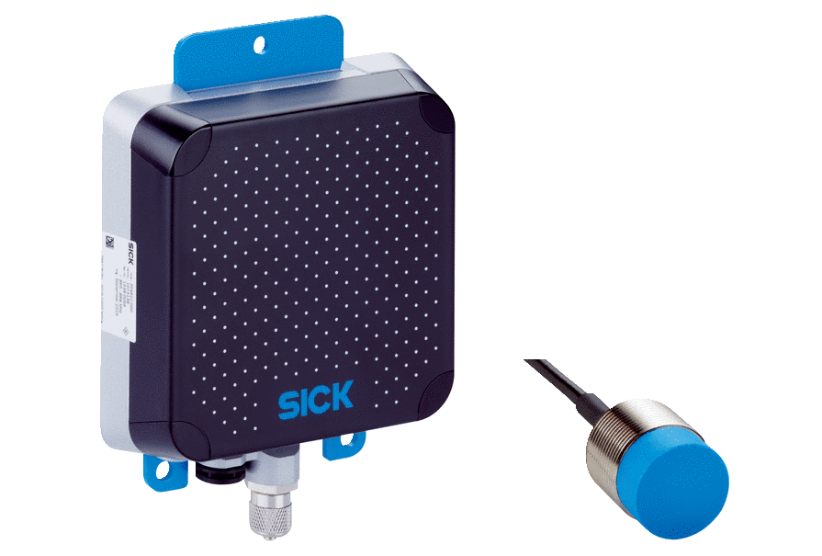
Projet Parcours
Intégration en robotique et cobotique
Constats suite à des échanges avec les industriels:
Formations sur chacun des éléments d’un système OK
Manque de formation sur les liens entre briques technologiques (intégration)
Manque de formation à la cobotique
PROJET PARCOURS
Bras cobotique
Automate industriel
Vision industrielle et Machine Learning
Capteurs, actionneurs et RFID
Cloud, IoT

Slide 8
Projet Parcours
Intégration en robotique et cobotique
Premier projet de découpage en séquences pédagogiques avec 4 niveaux de complexité adressant la plupart des briques technologiques de l’Industrie 4.0
Niveau final: système complet
Vision 2D et Deep Learning
Dualité robotique / cobotique
Utilisation - programmation
Automatique industrielle, capteurs et actionneurs
Internet des Objets (IoT)
Robotique / cobotique et vision
Automatique industrielle traçabilité RFID
Robotique et automate, intégration et traçabilité
Cloud computing
Jumeau numérique
Robotique et automate, traçabilité, vision intégration

Slide 9
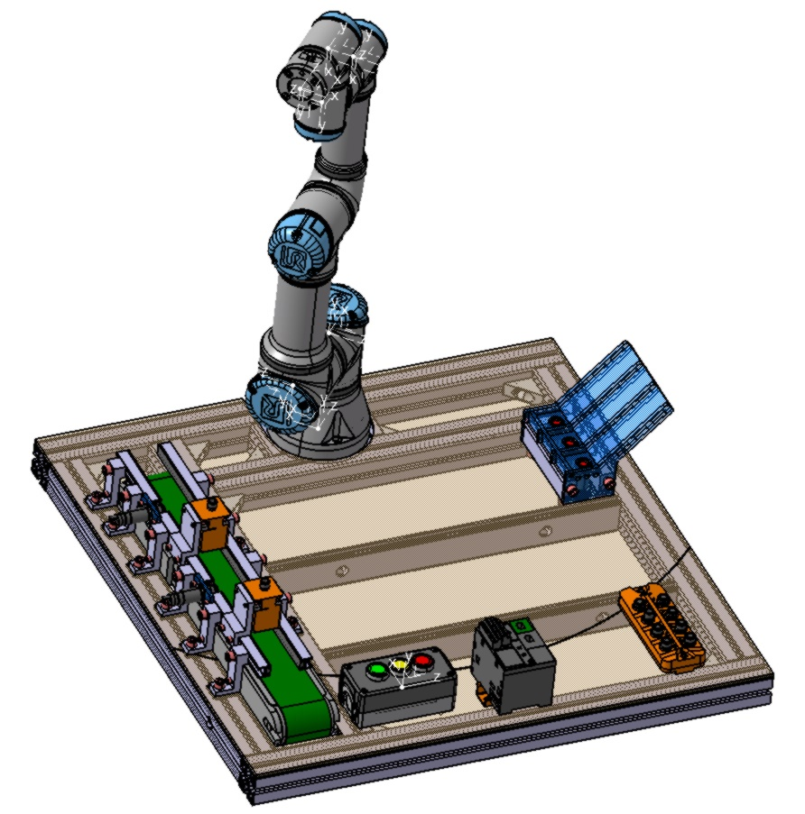
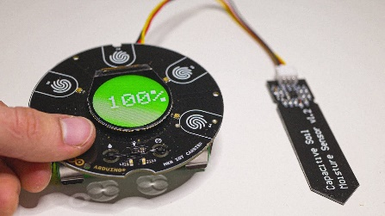
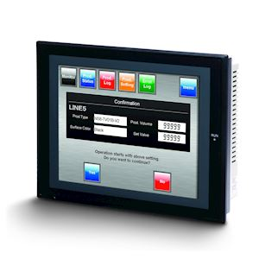
Projet Parcours
Intégration en robotique et cobotique
Avant-projet cellule robotisée portable Parcours
Dimensions base : 70 x 70 cm - Poids : 25kg
Procédés envisagés : applications de packaging et de montage
Fluides : 220V uniquement + WiFi
Changeur outils avec :
Pince à retour d’efforts
Préhenseur pneumatique
Caméra embarquée
Système IoT avec capteurs et interface
Produits en cours de test
Bras cobotique UR3e
Système RFID
Automate M251 avec écran tactile
Convoyeur à bande
Capteurs de présence pièce

